Slide 1
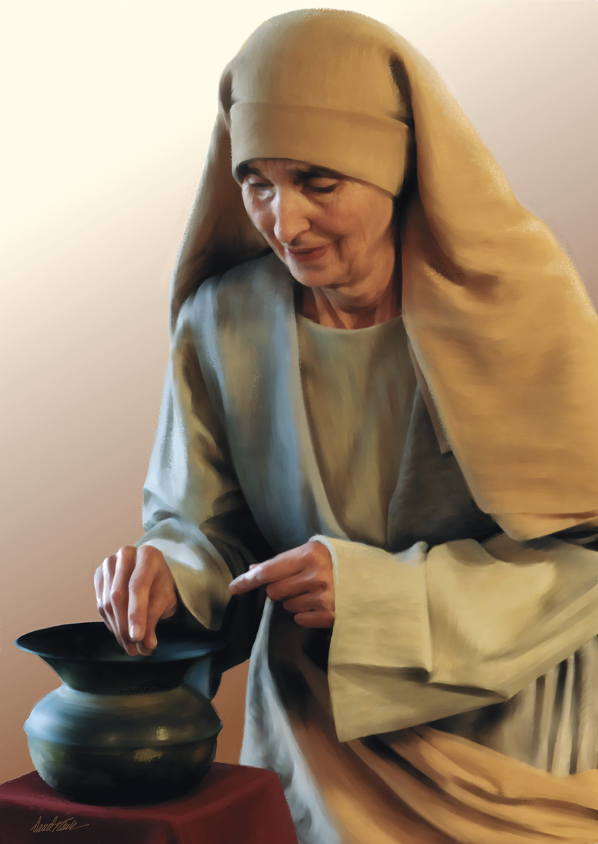
COMPREENDENDO O
PRINCÍPIO
DO OFERTAR
Mordomia Cristã - UNeB

Slide 2
Oferta e Missão:
Ide por todo o mundo e pregai o evangelho a toda criatura. Marcos 16:15

Slide 3
Como membro desta igreja mundial eu preciso ter a visão local, a minha igreja deve ser um lindo farol no meu bairro ou na minha cidade.

Slide 4
Mas também necessito ter uma visão “macro” – a minha igreja alcançando pessoas em todo o mundo.

Slide 5
Hoje, como igreja, precisamos entender que pesa sobre os nossos ombros a grande responsabilidade de pregar o evangelho e concluir essa obra na terra, pois dos 228 países no mundo reconhecidos pela ONU, registramos a presença da igreja em 203 deles.

Slide 6
A população no mundo gira em torno de 6,3 bilhões de habitantes, enquanto os adventistas giram em torno dos 13 milhões de membros.
O grande desafio da igreja é a “janela 10-40”, com 3,2 bilhões da população do mundo, onde a religião mulçumana predomina, e a presença da igreja adventista é pequena.

Slide 7
Você sabe para
onde vai
sua oferta?

Slide 8
Todas as ofertas que você dedica a Deus no Culto, na Escola Sabatina, ou através de pactos, Oferta de Aniversário, Gratidão, Oferta de Inversão e Votos, têm a seguinte distribuição:

Slide 9
60% - Igreja local (Despesas Administrativas, Zeladoria, Limpeza, Ornamentação e Secretaria, Diaconato, Tesouraria, Desbravadores/aventureiros, Jovens Adventistas, Assistência Social, Saúde e Temperança, Mordomia Cristã, Ministérios da Família, Ministérios Mulher, Musica, Comunicação, Som e Imagem, Imprevistos e outros).

Slide 10
10% - Projetos Missionários
Rádio Mundial, Flagelados, Temperança, Sacrifício, Sociedade Bíblica do Brasil e projeto Associação/Missão.
10% - Projetos de Desenvolvimento da Associação/Missão (Igrejas/Terrenos em lugares Novos)
20% - Fundo Mundial das Missões

Slide 11
Dessa maneira são atendidas as necessidades básicas da Igreja local e mundial.
Adventista

Slide 12
“É trabalhando para prover as necessidades dos outros, que pomos nossa alma em contato com a Fonte de todo o poder...É Seu (de Deus) desígnio que, em todo lar, em toda igreja, e em todos os centros da obra, se manifeste um espírito de liberalidade no enviar auxílio aos campos estrangeiros...” OE, 465 E 466.

Slide 13
O dinheiro de Deus deve ser usado não apenas em nossa vizinhança imediata, mas nos países e ilhas longínquas. Se o povo de Deus não se unir nesta obra, Deus seguramente retirará o poder que não é devidamente utilizado”. T 215.

Slide 14
A oferta deve ser:
1 – Individual e voluntária: “Cada um oferecerá...” Deut. 16:17
2 – Regular e Planejada: “No primeiro dia da semana cada um de vós ponha de parte, em casa...” I Cor. 16:2. “...e prepareis de antemão a vossa dádiva já anunciada”. II Cor. 9:5.

Slide 15
3 – Proporcional: “Cada um oferecerá na proporção...” Deut. 16:17. “...conforme a sua prosperidade...” I Cor. 16:2.
4 – Como ato de Adoração e Gratidão: “Tributai ao Senhor a glória devida ao Seu nome; trazei oferendas, e entrai nos seus átrios”. Sal. 96:8. “...ninguém comparecerá perante o Senhor de mãos vazias”. Deut. 16:16.

Slide 16
“Cristo entregou tudo por nós; e os que aceitam a Cristo estarão prontos para sacrificar tudo pela causa de seu Redentor...Se amarmos a Jesus, gostaremos de para Ele viver, de apresentar-Lhe nossa oferta de gratidão, de trabalhar para Ele”. CSM. 197

Slide 17
“A melhor maneira de dar expressão a nosso amor por nosso Redentor é dando ofertas para levar almas ao conhecimento da verdade.
O plano da redenção foi inteiramente voluntário da parte de nosso Redentor, e é o propósito de Cristo que toda nossa doação seja voluntária”. P. 413

Slide 18
A Oferta de
Amor e Gratidão
possui as seguintes
características:

Slide 19
1 – Boa vontade.
“Porque, se há boa vontade conforme o que o homem tem, e não segundo o que ele não tem”. II Cor. 8:12

Slide 20
2 – Generosa.
...evitando assim que alguém nos acuse em face desta generosa dádiva administrada por nós”. II Cor. 8:20

Slide 21
3 – Com alegria.
“...por que no meio de muita prova de tribulação, manifestaram abundância de alegria, e a profunda pobreza deles, superabundou em grande riqueza de sua generosidade”. II Cor. 8:2.

Slide 22
4 – Prontidão.
“...contemplai agora a obra começada, para que, assim como revelastes prontidão no querer, assim a levais a termo, segundo as vossas posses”. II Cor. 8:11.

Slide 23
5 – Voluntária.
“Porque deles, testemunhou, na medida de suas posses e mesmo acima delas, se mostraram voluntárias”. II Cor. 8:3.

Slide 24
6 – Sem tristeza, sem avareza, nem por obrigação.
“Cada um contribua segundo tiver proposto no coração, não por tristeza ou por necessidade, porque Deus ama a quem dá com alegria”. II Cor. 9:7.

Slide 25
7 – Liberal.
“Visto como, provas desta ministração glorificam a Deus pela obediência de vossa confissão quanto ao evangelho de Cristo, e pela liberalidade com que contribuis para eles e para todos”. II Cor. 9:13.

Slide 26
8 – Gratidão.
“...enriquecendo-vos em tudo para toda a generosidade, a qual faz que por nosso intermédio sejam tributados graças a Deus.
“Por que o serviço desta assistência não só supre a necessidade dos santos, mas também redunde em muitas graças a Deus”. II Cor. 9:11,12.

Slide 27
9 – Regularidade.
“No primeiro dia da semana, cada um de vós ponha de parte, em casa conforme a sua prosperidade, e vá juntando, para que se não façam coletivas quando eu for”. I Cor. 6:12.

Slide 28
10 – Proporcional.
“...cada um oferecerá na proporção em que possa dar, segundo a benção que o Senhor seu Deus lhe houver concedido”. Deut. 16:1.

Slide 29
Que é
oferta
aceitável
ao
Senhor?

Slide 30
1º - Oferta aceitável é aquela que é uma expressão de nossa auto-entrega a Deus.
2º - Oferta aceitável é um testemunho do fato de que Deus é o primeiro na vida do crente.
3º - Oferta aceitável é uma demonstração de fé no cuidado providencial de Deus por nós.

Slide 31
4º - Oferta aceitável é a concretização de gratidão, ações de graças, alegria e amor.
5º - A oferta aceitável é voluntária.
6º - A oferta aceitável reflete nosso compromisso com a mensagem e missão da igreja.

Slide 32
7º - Oferta aceitável é aquela que vem de um coração em paz com Deus e com os outros.
8º - Finalmente oferta aceitável, apesar de espontânea, é ao mesmo tempo sistemática.

Slide 33
PARA
PENSAR!

Slide 34
“Porque, onde está o teu tesouro, aí estará também o teu coração”. Mateus 6:21.

